Slide 1




Desafío de Tripulaciones Part Time
2025

Slide 2

1
¿Qué es el desafío de tripulaciones?

Slide 3
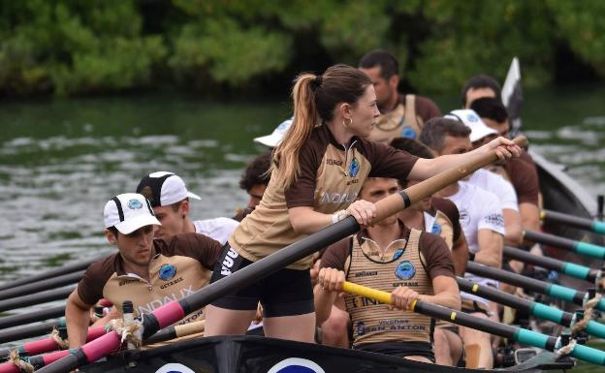

Slide 4


Desafío de Tripulaciones
Es la práctica integrada en la que trabaja el alumnado de todas las disciplinas a través de un proyecto real diseñado conjuntamente con un partner y desarrollado por los estudiantes durante las últimas semanas de formación en el Bootcamp.

Slide 5
¿Para qué?
Con esta práctica el alumnado se enfrenta al día a día de su futuro profesional trabajando de principio a fin en un proyecto en el que se involucran como miembros del departamento de una empresa o simulando el emprendimiento de un proyecto propio.

Slide 6

¿Qué conseguimos?

Slide 7



Desafío de Tripulaciones
Habilidades
Abordarás problemas más complejos que en los proyectos individuales o de un solo vertical.
Entrenarás en una situación de trabajo realista con equipos multidisciplinares
Trabajarás de forma ágil, desarrollando los alumnos ese tipo de capacidades y aprendiendo las metodologías.
Desarrollarás un proyecto bajo la presión de los deadlines y la presentación del proyecto ante un jurado.

Slide 8
2
El desafío

Slide 9


App de seguimiento de repostajes
Que permita escanear tickets y mostrar recomendaciones sencillas de ahorro en viajes, tanto en vehículos de gasolina como eléctricos

Slide 10

Desafío de tripulaciones - Deiviator
Diseñar y prototipar una App multiplataforma que permita a los usuarios:
1. Escanear tickets de combustible o carga eléctrica OCR + validación sencilla
2. Registrar consumo y coste por viaje Geolocalización y datos básicos de trayecto
3. Ofrecer sugerencias iniciales de ahorro Puntos de repostaje más económicos, rutas más eficientes, hábitos de conducción simples
4. Visualizar métricas básicas Gasto mensual, ahorro estimado, CO2 evitado.
Nota: No se espera un producto completo, sino un prototipo funcional que demuestre la lógica y viabilidad.

Slide 11
Desafío de Tripulaciones Deiviator
Reto 1
Core App & Escaneo
Reto 2
Seguimiento de Consumo & Métricas
Reto 3 Recomendaciones de Ahorro & Escalabilidad
Desarrollo: Módulo de login y perfil de usuario; escaneo de tickets con OCR básico.
Ciberseguridad: Validación antifraude sencilla (evitar duplicados).
Data: Almacenamiento y clasificación inicial de tickets; estadísticas simples (gasto medio por viaje).
Marketing Digital: Diseño de propuesta de valor clara y campaña de lanzamiento para usuarios individuales.
Desarrollo: Tracking básico de trayectos con GPS vinculado a tickets registrados.
Ciberseguridad: Gestión responsable de permisos de ubicación y datos cumpliendo GDPR.
Big Data: Modelos básicos de consumo y predicción simple de gasto mensual.
Marketing Digital: Creación de un dashboard visual sencillo para mostrar ahorro a distintos perfiles.
Desarrollo: Integración inicial con APIs externas (gasolineras y puntos de carga).
Ciberseguridad: Protección básica de integraciones externas y cifrado de datos sensibles.
Data: Algoritmos simples de sugerencias (ranking de repostaje, hábitos eficientes).
Marketing Digital: Storytelling de impacto: cómo la app aporta sostenibilidad y ahorro; campaña orientada a empresas.

Slide 12
3
Equipos

Slide 13
Desafío de Tripulaciones
Equipo 1 - Marjorie Urazurruitia (Kuna)
Equipo 2 - Cristina
Gunea 1 (Sasoiko)
Equipo 3 - José Luis
Ribera (Kuna)
(DS) Esther Begoña Rodriguez *
(DS) Maria Isabel Escribano
(DS) Omar Mourabit
(DS) Jaime Relea
(DS) Jhon Anthony Quiliche
(CIB) Juan Uceta *
(CIB) Jessica Padilla
(CIB) Hatim El Kouch
(CIB) Iñigo Martínez
(MKT) Laura Santos *
(MKT) Noemi Bellota
(MKT) Unax Esnal
(FS) Paula Martinez *
(FS) Iker Prieto
(FS) Josune Rodríguez
(FS) Guillermo Gutiérrez
(DS) Abelardo Monsalve *
(DS) Roberto Arruti
(DS) Rafael Gomez
(DS) Flavio César
(DS) Ibon Etxebarria
(CIB) Kimetz Loroño *
(CIB) Roberto Mora
(CIB) Aritz Rodríguez
(CIB) Erik Martínez
(MKT) Clara Guerrero *
(MKT) Luis Angel Delgado
(MKT) Lide Madariaga
(FS) Carlos Moya
(FS) David Arrebola
(FS) Santiago Orozco
(FS) Cecilia Terrones *
(FS) Iñaki Minguez
(DS) Fernando Moro *
(DS) Unai Famoso
(DS) Jon Olalde
(DS) Zaven Velázquez
(DS) Silvia Mencia
(CIB) Álvaro Diez *
(CIB) José David Altamirano
(CIB) Javier Álvarez
(MKT) Olaia Guaresti
(MKT) Mavi Guzmán *
(MKT) Paula Álvarez
(FS) Egoitz Aulestia
(FS) Ametz Lopez *
(FS) Eduardo Loaiza
(FS) Elida Rodriguez
(FS) Nahia Otegui
* Indica el líder de vertical de cada grupo. Se debe elegir un representante por grupo para la comunicación con la empresa.

Slide 14
4
Tecnología

Slide 15
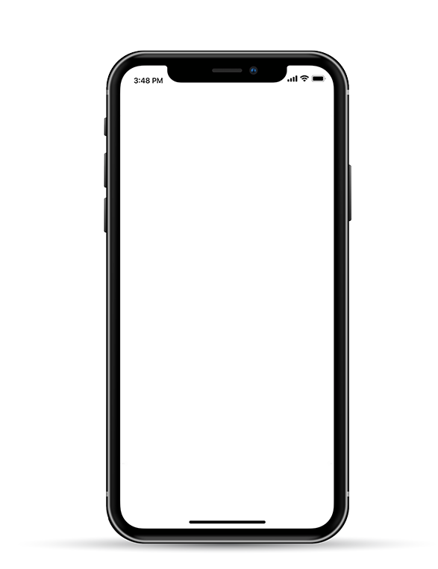

Resultado
Una aplicación con un login enfocada en el usuario y que use algún modelo predictivo para mostrar resultados. Puede ser una red social o una visión de consulta o una de mapa, etc... es algo muy abierto.

Slide 16
Desafío de Tripulaciones
Ciberseguridad
Entender el contexto global de la aplicación desde el punto de vista funcional y determinar cuáles son las características que pueden ser más delicadas o sensibles de ser atacadas.
Realizar el hardening de los sistemas operativos y de los aplicativos necesarios para la realización del proyecto.
Proponer la infraestructura necesaria para un futuro despliegue del proyecto y que sea jerarquizable, modular y ampliable
Estudiar e implementar un sistema de backup, estrategia llevada a cabo, cálculos de costes , periodos de conservación. Analizar la sensibilidad de los datos almacenados.
Utilizar la metodología descrita en el OWASP Top 10 y definir cuestiones tan importantes como: - En subequipos responsables de cada OWASP
Agentes maliciosos. Posibles vectores de ataque.
Análisis de los controles de seguridad que se han planteado en la etapa de diseño (si los hay).
Definición del impacto técnico y de negocio. Determinar si el diseño del proyecto sigue las buenas prácticas definidas en el SSDLC.
Ejecutar, durante el proceso de desarrollo y construcción, pruebas con herramientas de código estático para detectar malas prácticas/vulnerabilidades en cada entrega parcial o sobre las ramas que en un momento determinado se consideran “estables”. Posteriormente, aportar posibles contramedidas o soluciones a los problemas detectados.
Realizar una pequeña auditoría con herramientas de pentesting al finalizar el desarrollo. Algo rápido y sin entrar en el nivel de detalle que requiere una auditoría en condiciones pero que servirá para encontrar los problemas más evidentes.

Slide 17
Desafío de Tripulaciones
Data Science
Generar los diagramas necesarios para definir el alcance del proyecto en lo que a la parte de Datos se refiere (qué funcionalidad, qué interfaz de entrega, etc). [P]
Elegir el flujo de trabajo utilizando Git como herramienta para la gestión de versiones.
Realizar un research que identifique los principales portales de donde obtener los datos necesarios anotando qué tipo de datos están disponibles.
Extracción de datos (APIs, webscraping,...) y almacenamiento en una base de Datos SQL y/o No-SQL y/o fichero plano siempre que se justifique esta última elección.
Determinar y explicar qué características son las más relevantes.
Evaluar los diferentes escenarios para modelos de machine learning como problema supervisado, no supervisado, etc. [P]
Desarrollar o plantear el desarrollo de un modelo que realice algún tipo de procesamiento de ML con los datos que se vayan a emplear. [P]
Fijar un criterio para la futura monitorización de los datos y el rendimiento de los modelos (si hay) y las métricas asociadas, así como los datos que entregaría el sistema para poder hacer el seguimiento. [P]
Crear una API (o el código que deba ejecutar una API proporcionada por Cloud) para gestionar la base de datos o modelo, y otra para monitorizar el uso de datos y/o modelo. [P]

Slide 18
Desafío de Tripulaciones
Desarrollo Web Full Stack
Crear la arquitectura de la solución, y encargarse de la implementación de la misma.
Decidir las tecnologías a usar con sentido y trabajando de la mano con Ciberseguridad para llegar a un consenso de nivel de seguridad.
Trabajar en un front y back que permita visualizar los datos de la app y permita la interacción del usuario de la mano de los compañeros de UX.
Desarrollar el front de la app con React y backend con node + express.
La aplicación debe ser mobile-first y SPA (single page application), de manera que no haya en ningún momento recarga de página, y solo se carguen y rendericen aquellos contenidos mínimos necesarios con cada cambio de endpoint.
Se valorará la proactividad, originalidad y búsqueda de soluciones a todos los niveles.
Elegir la bbdd (SQL o NoSQL) adecuada para cada app en función del modelo de datos necesitado compatible con el resultado del trabajo de Data.
Se permite (y recomienda, si con ello se minimiza el tiempo de desarrollo y se acelera así el de entrega) el uso de cualquier recurso de terceros (librerías, paquetes npm, etc.) además del código propio.
Gestionar el control de versiones con GitHub desde el principio del proyecto.
Gestionar la documentación y pruebas del proyecto hasta el punto que el tiempo lo permita y de la mejor manera posible.
Trabajar con los compañeros en la presentación, para exponer el trabajo de desarrollo.
Documentación

Slide 19
Desafío de Tripulaciones
Marketing Digital
Definir el naming y branding (Personalidad de Marca, Territorios, tono de comunicación, pilares de contenido y plan de contenidos para el proyecto.
Integrar la propuesta de valor a través de copies orientados (gain creators / pain relievers)
Identificar los datos y eventos a trackear en la aplicación (plan de tracking mínimo).
Crear la estrategia de captación de nuevos usuarios/clientes indicando aquellos canales y tácticas que se van a llevar a cabo y documentándolo en un plan de medios.
Documentar un plan de contacto (buyer persona, contexto y necesidad, canal, frecuencia y workflow de ejemplo para gestionar el CRM.
Sugerir posibles pruebas de testing para mejorar CRO en las principales landing de conversión.
Realizar un análisis previo que ayude a descubrir la situación actual del sector/mercado e investigar a posibles competidores y/o soluciones sustitutivas para detectar oportunidades que nos permitan diseñar nuestro producto/servicio
Definir los buyer/user persona, customer journey map, intereses y comportamiento online y cualquier aspecto adicional que me ayude a construir una solución adecuada para mi cliente objetivo y orientar futuras campañas online.
Construir la propuesta de valor y mensajes del producto/servicio para mostrar a nuestro potencial cliente el poder transformacional de nuestro producto/servicio y cómo lo llevaríamos del Antes al Después.
Definir junto al resto de miembros del equipo, en base a los puntos anteriores, el modelo de negocio más apropiado para desarrollar el proyecto y monetizar la solución al desafío planteado.

Slide 20
5
Calendario

Slide 21

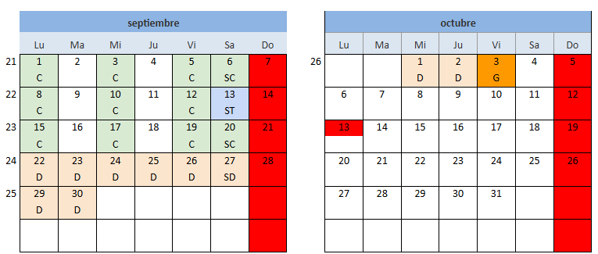
Plan de trabajo
Día de Presentación ENUNCIADO DESAFÍO con el cliente
y presentación de equipos 17/10 a las 18:00:
PLAN DE TRABAJO (22/09 a 29/09)
Días de trabajo con DAILYS obligatorias con mentores:
DAILY A las 18.00h.
REUNIONES CON CLIENTE (a lo largo del desafío):
Día 17/10: lanzamiento
Resto de días: Los líderes de grupo pueden pedir meets, llamadas o enviar correos con dudas.
Día 03/10: Día PRESENTACIÓN como jurado.
29/09 17:00 VOLUNTARIO: Ponencia Elevator Pitch (Ribera)
ENTREGABLE OBLIGATORIO (01/10) :
LOGO, TITULO, PRESENTADORES para Jorge (Campus)
DOCUMENTACIÓN TÉCNICA y backup de código (LIs)
ENSAYO - (01/10 - 18:00-20:00 - Ganbara 3ª planta Kuna):
Ensayo con LIs/Mentores/Campus
DIA DE LA PRESENTACIÓN - DIA 3 de Octubre(18:00-21:00):
Presentaciones de 15 minutos / 15 minutos respuesta
Se enseña presentación + prototipo funcional
Todas las áreas presentan (1 o 2 representantes por área)
Los profesores son jurado, preguntan por especialidad
El cliente es jurado y preguntan por el proyecto y tech.
Presentación DESAFÍO

Slide 22
6
Contacto

Slide 23

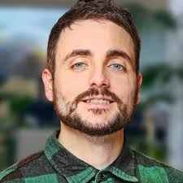
Contacto Cliente
Podéis contactar, de manera puntual, para resolver dudas (a través del líder de equipo)
David Barahona
<david@deiviator.com>

Slide 24
7
Consejos finales

Slide 25

EQUIPO
DEPENDENCIAS
KISS
Ahora sois un equipo, tenéis que dejar de pensar “Mi claaase, mi verticaal”. Evitar el individualismo como forma de trabajo.
Debéis coordinaros muy bien, porque un retraso en una entrega afecta a los demás, y por tanto al proyecto entero.
Usad el principio KISS (Keep It Simple, Stupid!)​ Menos es más, intenta primero que funcione, y luego ya lo harás más complejo.
HYPE
PROFESIONALIDAD
PORTFOLIO
Tan importante es que el trabajo sea bueno técnicamente, como hacer una buena presentación. Recordad que ese día pueden venir empresas. Hay que hacer un poco hype ;)
Cuanto más estés presencialmente (en cuerpo y alma), las cosas suelen ir mejor. Acude puntual a la cita con tus mentores. Recuerda que tienes un cliente real.
Un buen trabajo en el desafío será parte de tu portfolio para demostrar a las empresas tu capacidad de desempeño. Esta es la antesala a tu trabajo.

Slide 26
8
Preguntas

Slide 27





Egurre!
A por ello!

